Slide 1


Aplicación Social de Mascotas

Slide 2
Integrantes del Proyecto
Valeria Hernández
01
Jefa de Proyecto y programadora

Slide 3
Descripción del Proyecto
Propuesta de Solución
Problema o dolor
Actualmente, la información y comunidades sobre mascotas están dispersas en múltiples grupos y redes sociales, sin existir una aplicación única que concentre en un solo lugar servicios, apoyo y comunicación para dueños de mascotas.
Consiste en desarrollar una aplicación móvil que centralice en una sola plataforma la conexión entre dueños de mascotas, integrando servicios como búsqueda de tiendas y veterinarias, comunicación entre usuarios y difusión de mascotas perdidas o encontradas.

Slide 4
Objetivos
Miau!
Obj. Específicos
Conectar dueños de mascotas perdidas con las personas que encuentran.
Conectar proveedores de bienes hechos para mascotas (utensilios, comida, ropa)
Conectar proveedores de servicios con los dueños (Veterinarias, peluquerías)
Conectar a los dueños de mascotas entre ellos para conversaciones o recomendaciones
Generar una forma de comunicación del dueño con su mascota creando una versión virtual de ésta.
Objetivo General
Desarrollar una aplicación para los dueños de mascotas, basado en las crecientes necesidades de este grupo que permita conectar estos dueños entre ellos y con proveedores de bienes o servicios dedicados para mascotas las 24 horas del día

Slide 5
Alcance y limitaciones
del proyecto
Alcance
Limitaciones
Desarrollar una aplicación móvil que conecte a dueños de mascotas en una sola plataforma.
Incluir funciones básicas: búsqueda de tiendas y veterinarias, comunicación entre usuarios y publicación de mascotas perdidas/encontradas.
Implementar un módulo inicial de mascota virtual con IA.
Utilizar Firebase como base de datos no relacional para la gestión de información.
El proyecto se ajusta al tiempo de un semestre, priorizando funciones esenciales.
La aplicación se desarrollará en versión de prueba, sin lanzamiento masivo en tiendas oficiales.
El uso de Firebase y la IA será básico, con limitaciones en escalabilidad y personalización.
No se contempla en esta etapa la difusión amplia ni la adopción comunitaria.

Slide 6
Metodología de trabajo para el desarrollo
del proyecto
Se utilizará Scrum adaptado a trabajo individual, organizando el proyecto en sprints cortos e incrementales.
Backlog con funcionalidades priorizadas.
01
02
Sprints de 2 semanas para avanzar en tareas clave.
03
Revisión diaria personal de avances y pendientes.
04
Sprint Review y Retrospectiva al final de cada ciclo para ajustar el plan.
Este enfoque ágil permite mantener orden, flexibilidad y asegurar la entrega de un producto funcional dentro del semestre.
Notes:
Metodología de Desarrollo
Para el desarrollo del Proyecto APT se utilizará Scrum como marco de trabajo ágil, adaptado a una modalidad individual. La elección de esta metodología responde a la necesidad de organizar el trabajo de manera iterativa e incremental, priorizando las tareas y asegurando el cumplimiento de los objetivos en los tiempos definidos.
En esta adaptación, se mantendrán los principios fundamentales de Scrum, pero ajustados a una sola persona:
Product Backlog: se elaborará una lista priorizada de funcionalidades, comenzando por las más críticas (búsqueda de veterinarias y tiendas, comunicación entre usuarios, mascotas perdidas/encontradas) y dejando las mejoras opcionales para fases posteriores.
Sprint Planning: cada sprint tendrá una duración de dos semanas, en las cuales se definirá un conjunto reducido de tareas alcanzables dentro del tiempo disponible.
Sprints: el trabajo se desarrollará de forma incremental, asegurando que cada ciclo entregue un producto funcional aunque sea básico.
Daily Scrum: se reemplazará por una revisión personal diaria de avances, dificultades y tareas pendientes, registradas en una herramienta de seguimiento (como Trello o Jira).
Sprint Review: al término de cada sprint se evaluará el progreso del proyecto y se ajustará el backlog según las necesidades.
Sprint Retrospective: se realizará una breve reflexión personal para identificar mejoras en la organización y eficiencia para el siguiente sprint.
Este enfoque ágil, aunque individual, permitirá mantener la flexibilidad y el control del proyecto, asegurando que las funcionalidades esenciales estén implementadas dentro del semestre y que el producto evolucione de manera ordenada.

Slide 7
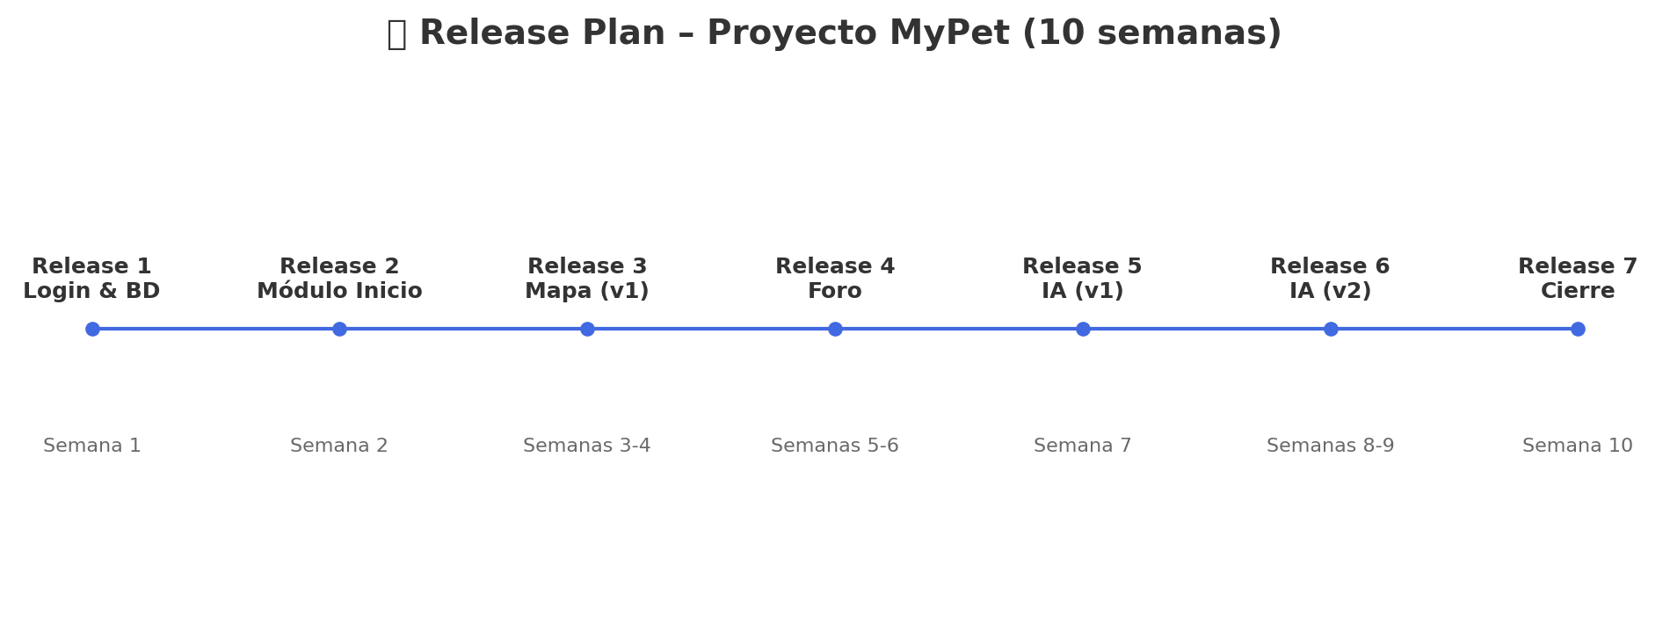
Animal Tricks Infographics
High five
Dance
Neptune is the farthest planet from the Sun
Despite being red, Mars is a cold place
Release 1
Shake hands
Roll over
Earth is the third planet from the Sun
It’s composed of hydrogen and helium
Mercury is the closest object to the Sun

Slide 8
Release Plan del desarrollo del proyecto
Release | Sem. | Contenido principal | Mód. incl. | Entregable
Release 1: Autenticación y base de datos | S1 | - Login con Google (Firebase Auth)- Perfil de usuario (nombre y foto)- Configuración inicial Firebase y Firestore | Core (infraestructura) | App funcional con login y BD
Release 2: Módulo Inicio | S2 | - Visualización de mascotas propias- Agregar nuevas mascotas con datos y foto- Feed de noticias de animales | Inicio | Pantalla Inicio lista con CRUD básico
Release 3: Módulo Mapa (v1) | S3–4 | - Ver tiendas y veterinarias en el mapa- Reportar mascota perdida/encontrada- Filtrar por tipo de reporte- Editar/eliminar reportes | Mapa | Mapa funcional con servicios y mascotas
Release 4: Módulo Foro | S5–6 | - Crear temas con texto y foto- Ver lista de temas- Comentar temas- Dar “me gusta”- Ver mis propios temas | Foro | Foro funcional con interacción social
Release 5: Chat con mascota virtual (v1) | S7 | - Crear mascota virtual (nombre, características)- Iniciar chat con mascota virtual- Base del agente IA conectada | IA | Chat inicial con mascota virtual
Release 6: Chat con personalidad (v2) | S8–9 | - Definir personalidad de mascota- Respuestas personalizadas- Recuerdo de conversaciones- Edición de personalidad | IA | Chat inteligente y personalizado
Release 7: Cierre y despliegue | S10 | - Testing integral de los 4 módulos- Corrección de bugs- Optimización Firebase- Despliegue final en producción | Todos | App completa desplegada

Slide 9
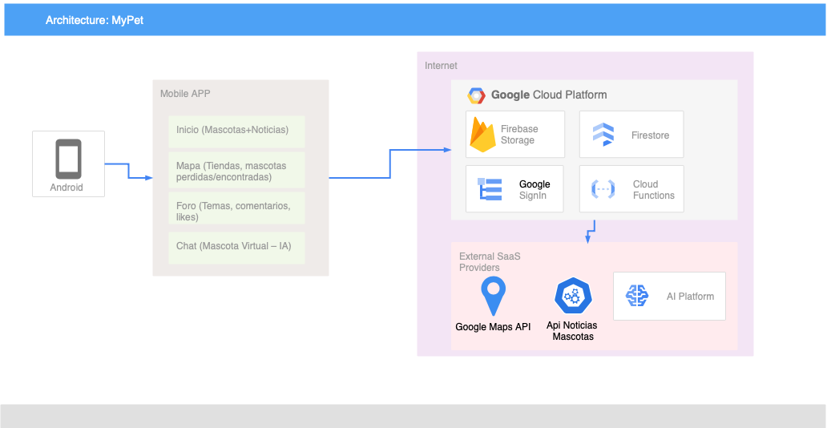
Arquitectura del software

Slide 10
PROYECTO “NOMBRE DEL PROYECTO”
Modelo de datos

Slide 11
PROYECTO “NOMBRE DEL PROYECTO”
Tecnologías utilizadas

Slide 12
DEMOSTRACIÓN DEL RESULTADO DEL PROYECTO
*Exposición del sistema

Slide 13
Resultados obtenidos

Slide 14
Obstáculos presentados durante el desarrollo

Slide 15
PREGUNTAS DE LA COMISIÓN

